Slide 1
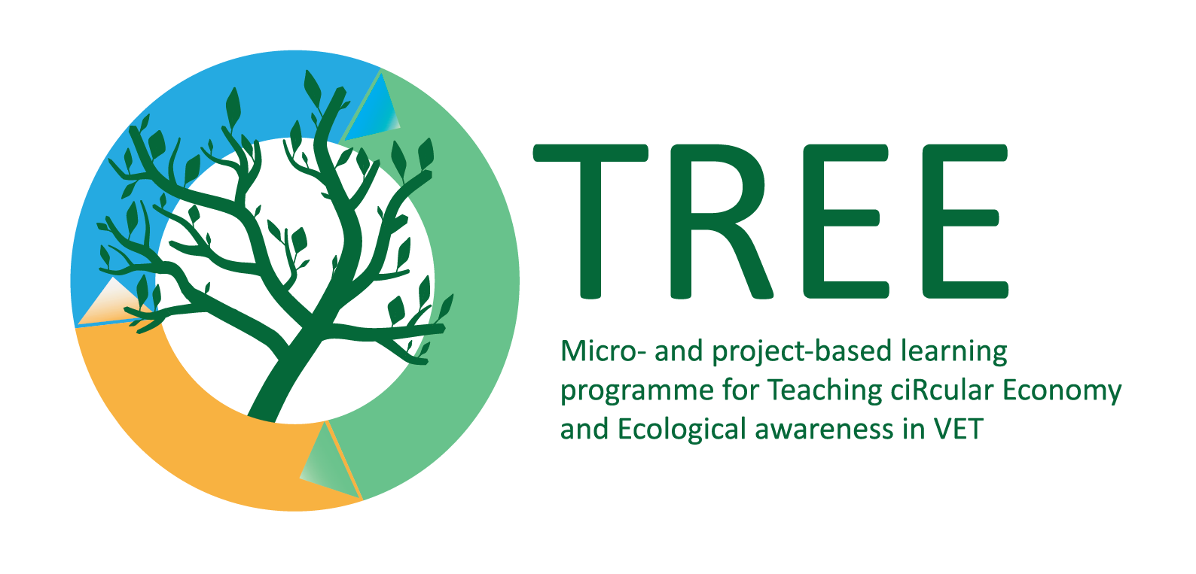
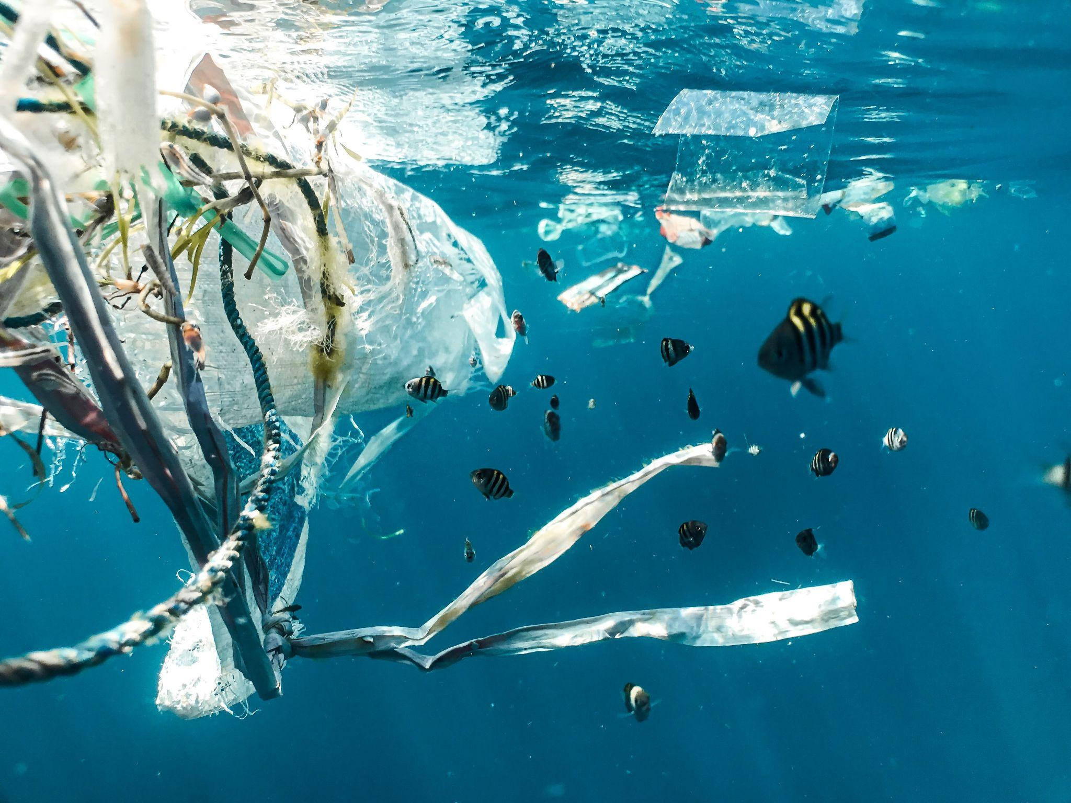
Пластмасите и тяхната роля в кръговата икономика
Photo by Unsplash: https://unsplash.com/photos/BJUoZu0mpt0
Ключови думи: пластмаса, за еднократна употреба, устойчивост, замърсяване, отпадъци
The European Commission’s support for the production of this publication does not constitute an endorsement of the contents, which reflect the views only of the authors, and the Commission cannot be held responsible for any use which may be made of the information contained therein.

Slide 2
Учебни цели
Да разберем въздействието, което пластмасовите изделия, особено тези за еднократна употреба, оказват върху нашето здраве и върху околната среда;
Да се запознаем със стратегиите на ЕС за справяне с пластмасовите отпадъци и замърсяването;
Да разберем какво е и защо е необходимо да се създаде кръгова икономика за пластмасата;
Да се разбере какъв е отпечатъкът на учениците върху използването на пластмаси;
Да се запознаем с алтернативи на пластмасата.

Slide 3
Зелени умения
Прогресивно мислене
Предотвратяване на замърсяването
Екодизайн
Управление на отпадъците
Екологичен одит
Количествена оценка на въздействието

Slide 4
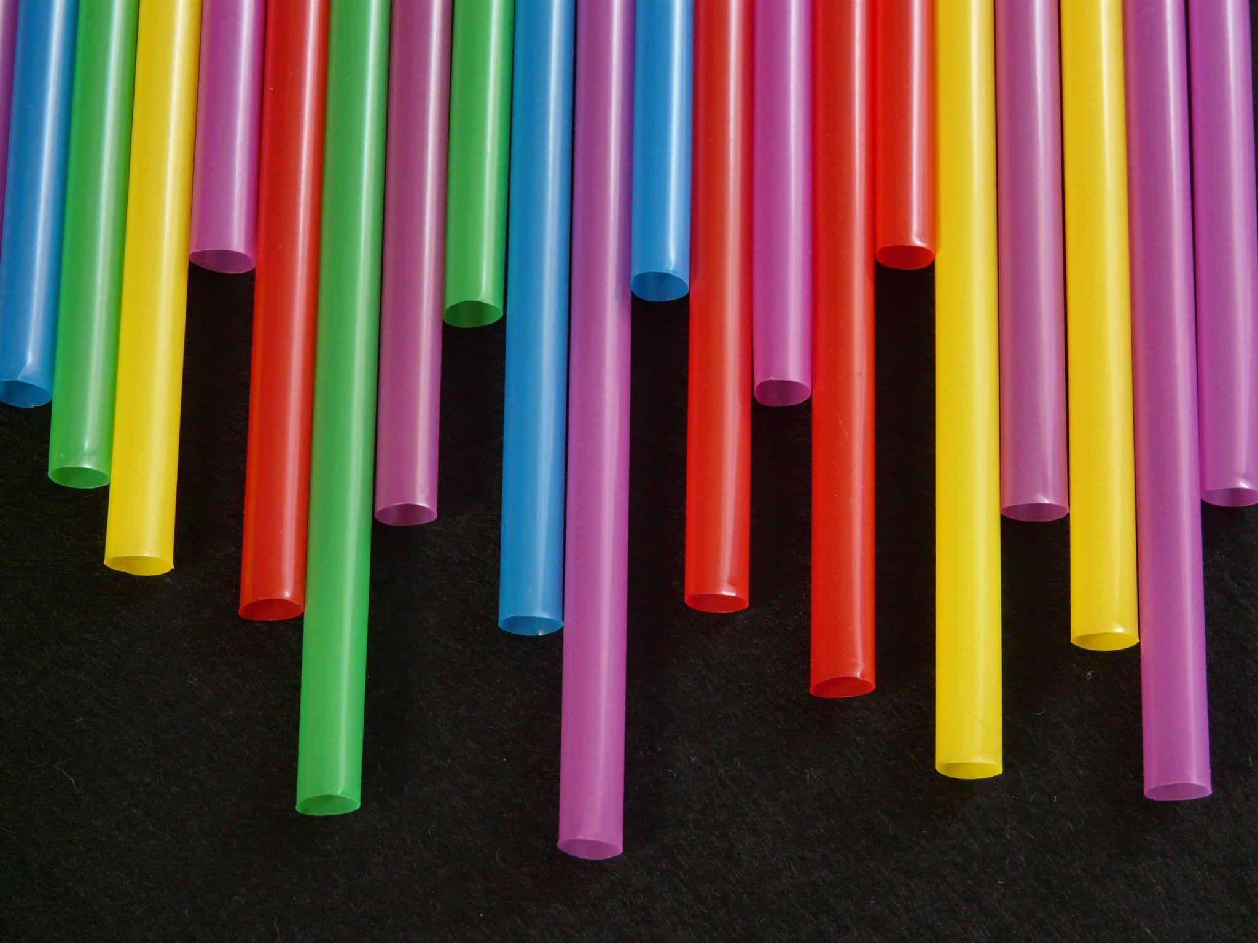
Въведение
След Втората световна война пластмасовите предмети стават все по-разпространени, до степен да се превърнат в незаменими за мнозина. Бяха изобретени различни видове пластмаси, за да се създават все повече и повече предмети от този материал, който е толкова пластичен, евтин, издръжлив и лесно достъпен. Така че не бива да ни учудва, че след епохата на камъка, метала, някои експерти са започнали да наричат нашата "епоха на пластмасата".
Photo by Pexels: https://www.pexels.com/it-it/foto/lotto-di-paglia-multicolore-65612/
В по-ново време обаче пластмасите са подложени на критики заради това, че са един от най-замърсяващите материали.

Slide 5
Дефиниции Част 1
Какво се разбира под термина "пластмаса"?
Този термин се използва за обозначаване на материали, които също така са много различни един от друг, дотолкова, че би било по-правилно да се говори в множествено число за "пластмаси".
Основните термопластични полимери смоли са 7:
1. PER или PETE
2. HDPE
3. PS
4. LDPE
5. PP
6. PVC
7. Polycarbonate, BPA или други пластмаси

Slide 6
Definitions Part 2
PET or PETE (Polyethylene terephthalate) | най-често рециклирани напр. влакна за производство на дрехи или в опаковки за храни и напитки. да не се използва повторно (или да се ограничи повторната употреба) този вид пластмаса, тъй като тя е предназначена за еднократна употреба.
HDPE (High-Density Polyethylene) | втори по честота на рециклиране напр. опаковки от перилни препарати или бутилки от масла.
PS (Polystyrene) | един от най-често срещаните термопластични полимери в депата за отпадъци. използва се например за контейнери за храна и пластмасови прибори за хранене. не може да се рециклира и не е препоръчително да се използва повторно поради някои химически компоненти.
LDPE (Low-Density Polyethylene) | напр. пластмасови торбички могат да бъдат безопасно използвани повторно или да се използват по друг начин, но рядко се рециклират

Slide 7
Definitions Part 3
PP (Polypropylene) | е устойчив на корозия добавъчен полимер напр. торбички за чипс и опаковки за кисело мляко може да се рециклира и да се използва многократно.
PVC (Polyvinyl Chloride) | той е третият най-произвеждан след PET и PP е мек и гъвкав напр. за опаковане на храни
Polycarbonate, BPA, and Other Plastics | по принцип всичко от тези термопластмаси може да се рециклира или да се използва повторно, тъй като те също имат отрицателен ефект върху човешките хормони.

Slide 8
ТЕМА 1: ВЪЗДЕЙСТВИЕТО НА ПЛАСТМАСАТА ВЪРХУ ОКОЛНАТА СРЕДА
Кои са най-често рециклираните термопластични полимери?
PET & PP
PET & HDPE
PVC & PP

Slide 9
Въведение: полезни връзки
За повече информация относно "ерата на пластмасата":Baztan J., Bergmann M., Booth A., Broglio E., Carrasco A., Chouinard O., Clüsener-Godt M., Cordier M., Cozar A., Devrieses L., Enevoldsen H., Ernsteins R., Ferreira-da-Costa M., Fossi M-C., Gago J., Galgani F., Garrabou J., Gerdts G., Gomez M., Gómez-Parra A., Gutow L., Herrera A., Херинг К., Хак Т., Хувет А., Ивар до Сул Ж-А., Йоргенсен Б., Крзан А., Лагард Ф., Лирия А., Лушер А., Мигелес А., Пакард Т., Пал С., Пол-Понт И., Peeters D., Robbens J., Ruiz-Fernández A-C., Runge J., Sánchez-Arcilla A., Soudant P., Surette C., Thompson R.C., Veldés L., Vanderlinden J-P., Wallace N. (2017). Разчупване на пластмасовата ера. 10.1016/B978-0-12-812271-6.00170-8. https://www.researchgate.net/publication/312009814_Breaking_Down_the_Plastic_Age
За повече информация относно видовете пластмаси и тяхната рециклируемост:
Almanac (2022). Кои пластмаси са рециклируеми по брой? Домакинства - обратно към основния живот. https://www.almanac.com/which-plastics-are-recyclable-number
Dassault Systemes (n.d.) Introduction to Plastic (Въведение в пластмасата). Създаване на 3D EXPERIENCE. Консултирано на 23 август 2022 г. https://www.3ds.com/make/guide/material/plastic

Slide 10
Тема 1: ВЪЗДЕЙСТВИЕТО НА ПЛАСТМАСАТА ВЪРХУ ОКОЛНАТА СРЕДА
Данни:
360 милиона тона от него са произведени в световен мащаб само през 2018 г.
общото количество пластмаса, произведено през първото десетилетие на този век, е по-голямо от общото количество, произведено през целия минал век.
Всяка година около 8 милиона тона пластмасови отпадъци пристигат в океаните от бреговете и пътуват, носени от теченията, като създават истински "острови" от пластмаса. Най-големият пластмасов остров е известен като "Тихоокеански вихър от боклук" и се намира в Тихия океан, между Калифорния и Хаваите. Въпреки че няма точна мярка за размера на този остров, се предполага, че той е широк между 700 хил. км2 и 10 млн. км2 (площ, сравнима с тази на Иберийския полуостров).

Slide 11
Тема 1: ВЪЗДЕЙСТВИЕТО НА ПЛАСТМАСАТА ВЪРХУ ОКОЛНАТА СРЕДА
Пластмасата вреди на околната среда и на човешкото здраве по редица начини, като например:
химичните елементи, добавени към пластмасата, могат да се абсорбират от човешкия организъм, както и от животните. Всъщност повечето пластмасови предмети, дори и по-големите, не се разграждат. С течение на времето те са склонни да се разпадат на по-малки пластмасови фрагменти, които по-трудно се събират и отстраняват от природната среда и по-лесно се поглъщат от животните. Въпреки че вредното и токсикологичното въздействие на микропластмасата върху животните и хората, дългосрочните ефекти все още са до голяма степен неизвестни;
пластмасата може да се задържи във водата в продължение на стотици години и може да бъде средство, чрез което инвазивните животински видове и бактерии могат да се придвижат до нови местообитания, променяйки ги;
пластмасата в земята или в депата за отпадъци може да замърси подпочвените и подземните води чрез своите химикали.

Slide 12
Тема 1: ВЪЗДЕЙСТВИЕТО НА ПЛАСТМАСАТА ВЪРХУ ОКОЛНАТА СРЕДА
Освен това трябва да се вземе предвид въздействието на производството на пластмаси върху околната среда. Според Knoblauch (2022 г.) "около 4 % от световното производство на петрол се използва като суровина за производство на пластмаси, а подобно количество се консумира като енергия в процеса".
Но и почистването на околната среда от пластмасата също има своята цена. Европа например изразходва 630 млн. евро всяка година за почистване на своите брегове и плажове от пластмасови отпадъци. Освен това от цялата произведена пластмаса само 10% се рециклират в световен мащаб и само 15% се изгарят. Останалата част се депонира или изхвърля в моретата.
В бъдеще се очаква употребата на пластмаса да продължи да нараства значително (очаква се увеличение от около 10 пъти между 2020 и 2025 г.).
Въпрос за размисъл
Може ли да помислите за други ефекти на пластмасите върху околната среда?

Slide 13
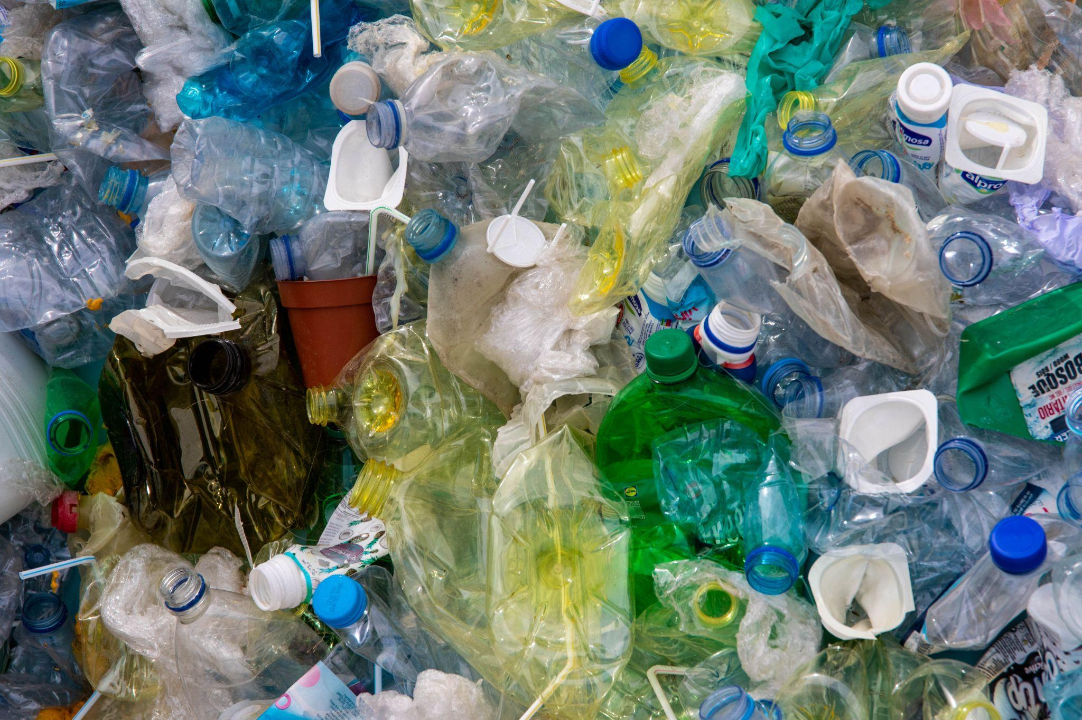
Тема 1: ВЪЗДЕЙСТВИЕТО НА ПЛАСТМАСАТА ВЪРХУ ОКОЛНАТА СРЕДА
Проблемите, свързани с употребата на пластмаси, са свързани главно с използването им в предмети, чието време на употреба може да варира от няколко минути до няколко часа, като например найлонови торбички, прибори за хранене или чаши.
Следователно предметите за еднократна употреба са сред най-замърсяващите, като се има предвид, че енергията за производството им и енергията за изхвърлянето им оказват огромно въздействие върху околната среда в сравнение с действителната употреба на тези предмети и ползата, която извличаме от тях.
Photo by Pexels: https://www.pexels.com/it-it/foto/foto-ravvicinata-di-bottiglie-di-plastica-2547565/

Slide 14
Тема 1: ВЪЗДЕЙСТВИЕТО НА ПЛАСТМАСАТА ВЪРХУ ОКОЛНАТА СРЕДА
Какво представлява "Тихоокеанският вихър на боклука"?
Представлява вид пластмасов полимер, който лесно може да се използва повторно и да се рециклира.
Представлява остров на боклука, създаден край бреговете на Калифорния.
Представлява метод, който може да се използва за рециклиране на пластмаса, като по този начин се намалява количеството на този материал, който попада в депата за отпадъци.

Slide 15
Тема 1: полезни връзки
За повече информация относно въздействието на пластмасите върху околната среда:
(2019 г.). Обяснение на световната криза със замърсяването с пластмаси. National Geographics. Околна среда - explainer. https://www.nationalgeographic.com/environment/article/plastic-pollution
Knoblauch J.A. (2022 г.). Екологичната такса на пластмасите. Environmental Health News. https://www.ehn.org/plastic-environmental-impact-2501923191/particle-7

Slide 16
ТЕМА 2: СТРАТЕГИИ ЗА ПРЕОДОЛЯВАНЕ НА ЗАМЪРСЯВАНЕТО С ПЛАСТМАСИ
През 2018 г. Европейската комисия прие Стратегията на ЕС за пластмасите, която сега е част от Плана за действие за нова кръгова икономика. Тази стратегия има за цел да промени начина, по който се проектират, произвеждат, използват и рециклират пластмасови предмети в държавите от ЕС, за да се:
намали въглеродния отпечатък, причинен от производството на пластмаса;
направи пластмасата по-лесно рециклируема и да се увеличи търсенето на рециклирана пластмаса от страна на потребителите и производителите;
възпрепятства/забрани използването на пластмаси за еднократна употреба;
инвестира в пластмаси на биологична основа, биоразградими и компостируеми пластмаси.

Slide 17
ТЕМА 2: СТРАТЕГИИ ЗА ПРЕОДОЛЯВАНЕ НА ЗАМЪРСЯВАНЕТО С ПЛАСТМАСИ
На 3 юли 2021 г. влезе в сила забрана за използване на пластмасови чинии, прибори за хранене, сламки, пръчици за балони и памучни пръчици за еднократна употреба. Съгласно тази забрана тези предмети вече няма да се пускат на пазарите в държавите - членки на ЕС. Същото се отнася и за чашите и опаковките за храни и напитки, изработени от експандиран полистирен. Тази забрана представлява ясна и важна позиция на ЕС срещу пластмасовите изделия за еднократна употреба.
Някои европейски държави също забраниха пластмасовите торбички в супермаркетите, като ги замениха с биоразградими торбички, които определено имат по-малко въздействие върху околната среда.

Slide 18
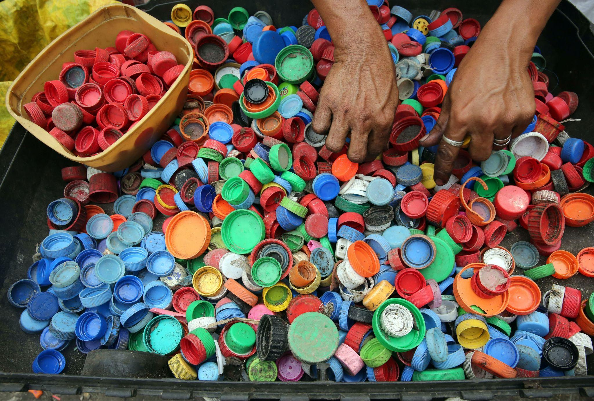
ТЕМА 2: СТРАТЕГИИ ЗА ПРЕОДОЛЯВАНЕ НА ЗАМЪРСЯВАНЕТО С ПЛАСТМАСИ
Освен това от 2024 г. всички производители на напитки в Европа ще бъдат задължени да използват нов тип капачки за пластмасови бутилки, наречени «привързани». Някои компании, очаквайки влизането в сила на това задължение, вече са предприели стъпки за промяна на дизайна на своите капачки.
Идеята за този нов закон произтича от проучване, направено върху дизайна на пластмасовите капачки, които са сред най-често срещаните в моретата и на сушата. Вместо това новата капачка ще остава прикрепена към бутилката и ще бъде по-трудно да се изгуби.
Photo by Pexels: https://www.pexels.com/it-it/foto/persona-mani-sul-lotto-di-coperchio-in-plastica-di-colori-assortiti-761297/

Slide 19
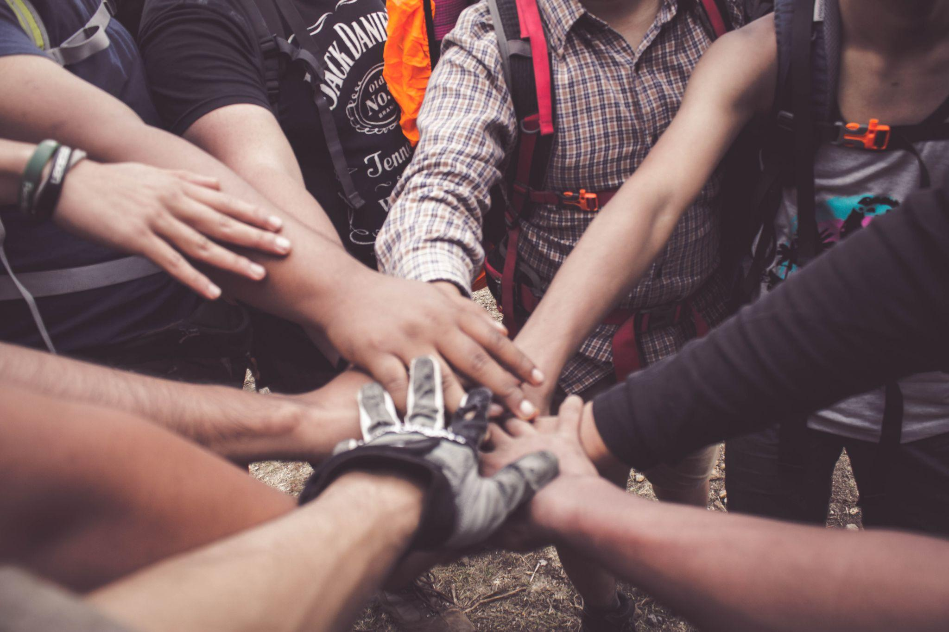
ТЕМА 2: СТРАТЕГИИ ЗА ПРЕОДОЛЯВАНЕ НА ЗАМЪРСЯВАНЕТО С ПЛАСТМАСИ
Държавите и международните организации могат да направят много по въпроса за пластмасите и отпадъците, но отделните граждани също играят ключова роля. Частните лица са не само изпълнители на промяната, но и инициатори на по-нататъшни промени, когато се информират и представят на дружествата и публичните агенции (на местно, регионално или национално равнище) своите искания.
Photo by Pexels: https://www.pexels.com/it-it/foto/persone-che-fanno-gruppo-mano-cheer-3280130/
Един от примерите за това как се отговаря на изискванията на потребителите са компаниите за храни, натурална фармация и козметика, които през последните години се ангажираха с по-устойчиви практики, а от 2016 г. до 2020 г. бе отчетено увеличение на броя на членовете на Съюза за етична биотърговия.
Notes:
In fact, the actions and choices that each of us puts forth every day and the ideas that each of us decides to promote are the real engine of change.

Slide 20
ТЕМА 2: СТРАТЕГИИ ЗА ПРЕОДОЛЯВАНЕ НА ЗАМЪРСЯВАНЕТО С ПЛАСТМАСИ
Важната роля на потребителите беше подчертана и в доклад за кръговата икономика за пластмасите, в който беше направено сравнение между смесеното и разделното събиране на отпадъци.
Смесеното събиране на отпадъци е, когато потребителите не трябва да правят разлика между продуктите, които изхвърлят, докато разделното събиране на отпадъци е, когато от потребителите се изисква да сортират отпадъците си.
Вторият вариант е този, който носи най-големи ползи за околната среда, тъй като позволява рециклирането на по-голям процент пластмаса (62 % спрямо 6 % при смесеното събиране на отпадъци) и по-малко пластмаса отива на сметището (11 % вместо 37 % при смесеното).
Photo by Freepick: https://www.freepik.com/free-vector/trash-bins-separate-recycle-garbage-containers-sort-plastic-glass-paper-metal-organic-waste-recycling-flat-different-colors-rubbish-cans-sorting-segregation-litter_24421517.htm#query=waste%20collection&position=0&from_view=search

Slide 21
ТЕМА 2: СТРАТЕГИИ ЗА ПРЕОДОЛЯВАНЕ НА ЗАМЪРСЯВАНЕТО С ПЛАСТМАСИ
И така, какво можем да направим ние като потребители, за да намалим потреблението на пластмаса и пластмасовите отпадъци?
Винаги предпочитайте алтернативите за многократна употреба пред тези за еднократна употреба, особено ако са изработени от пластмаса. Например: чанти от платно, бутилки за вода, стипца за многократна употреба, бамбукови четки за зъби;
Предпочитайте големи опаковки на продуктите, които използваме най-често. Всъщност, ако знаете, че ще използвате даден продукт, купуването на една опаковка вместо на много по-малки може да намали въздействието ви върху околната среда, тъй като се произвежда по-малко боклук;
Купуването на твърди шампоани, пяна за вана, дезодоранти, балсами ви позволява да избегнете купуването на тези продукти в пластмасови опаковки;
Спрете да купувате бутилирана вода. Опитайте се да свикнете да носите винаги със себе си бутилка с вода, която да пълните от чешмичките или крановете за пиене. Освен че ще спестите пари, това ще ви позволи и да намалите въздействието си върху околната среда.
Въпрос за размисъл
Какво правите в ежедневието си, за да намалите потреблението на пластмаса за еднократна употреба?

Slide 22
ТЕМА 2: СТРАТЕГИИ ЗА ПРЕОДОЛЯВАНЕ НА ЗАМЪРСЯВАНЕТО С ПЛАСТМАСИ
От 2024 г. нататък...
ЕС ще забрани използването на пластмасови чинии, прибори за хранене, сламки, пръчици за балони и памучни пръчици за еднократна употреба.
ЕС ще въведе комбинация от смесено и разделно събиране на пластмасови отпадъци.
Всички производители на напитки в ЕС ще трябва задължително да използват "привързана капачка" за пластмасови бутилки.

Slide 23
Тема 2: полезни връзки
За да научите повече за стратегията на ЕС за пластмасите:
Европейска комисия (2018 г.) Стратегията за пластмасата. https://environment.ec.europa.eu/strategy/plastics-strategy_en#:~:text=Стратегията на%20ЕС%20за%20пластмасата%20цели,%20околна%20среда%20и%20човешко%20здраве
За да научите повече за ролята на потребителите в насърчаването на устойчивостта:
Close C. (2021). Глобалното екологично пробуждане: как потребителите стимулират устойчивостта. Световен икономически форум. https://www.weforum.org/agenda/2021/05/eco-wakening-consumers-driving-sustainability/

Slide 24
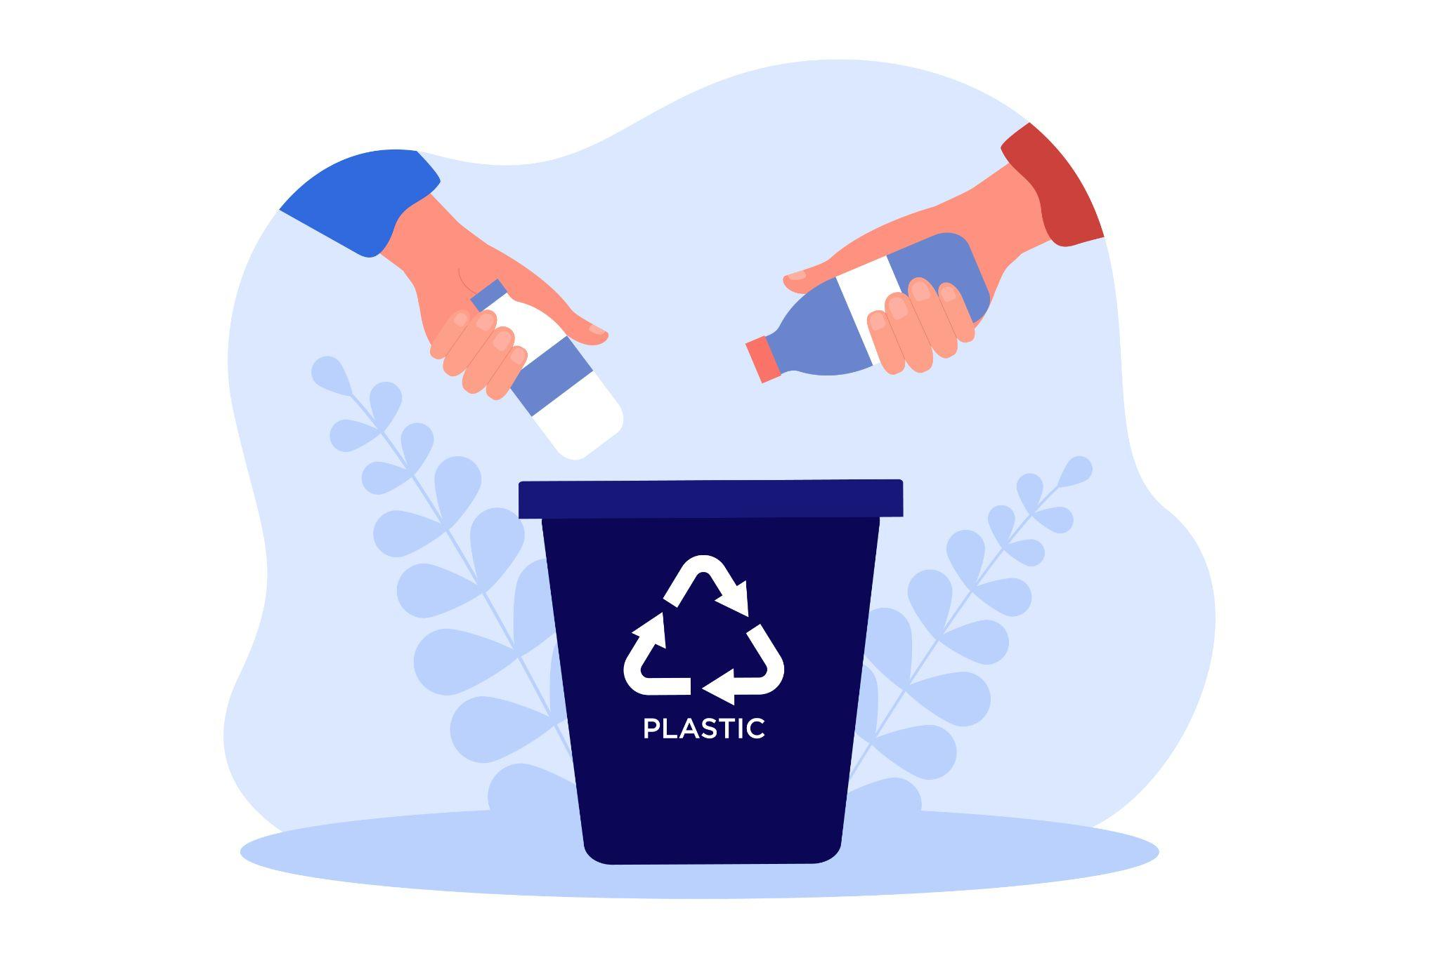
ТЕМА 3: КРЪГОВА ИКОНОМИКА ЗА ПЛАСТМАСАТА
Концепцията за кръгова икономика и нейните основни последици бяха описани в специален урок в част 1 на този курс на обучение.
Вече беше посочено, че по-голямата част от пластмасата, произведена в света, не се рециклира, а се озовава на сметищата, изгаря се или се разпръсква в околната среда. Ето защо беше обмислено да се създаде начин пластмасата да се превърне в по-устойчив материал на всеки етап от нейния живот.
Ето защо цялата верига на стойността на пластмасата, от замисъла до рециклирането, се преосмисля с цел намаляване на емисиите на CO2 и парникови газове, производство на по-малко отпадъци и използване на рециклирани материали във възможно най-голяма степен.
Photo by Freepick: https://www.freepik.com/free-vector/hands-holding-plastic-bottles-throw-into-trash-container-persons-sorting-garbage-flat-vector-illustration-environment-ecology-waste-concept-banner-website-design-landing-web-page_27572550.htm#query=recycle%20plastic&position=13&from_view=search

Slide 25
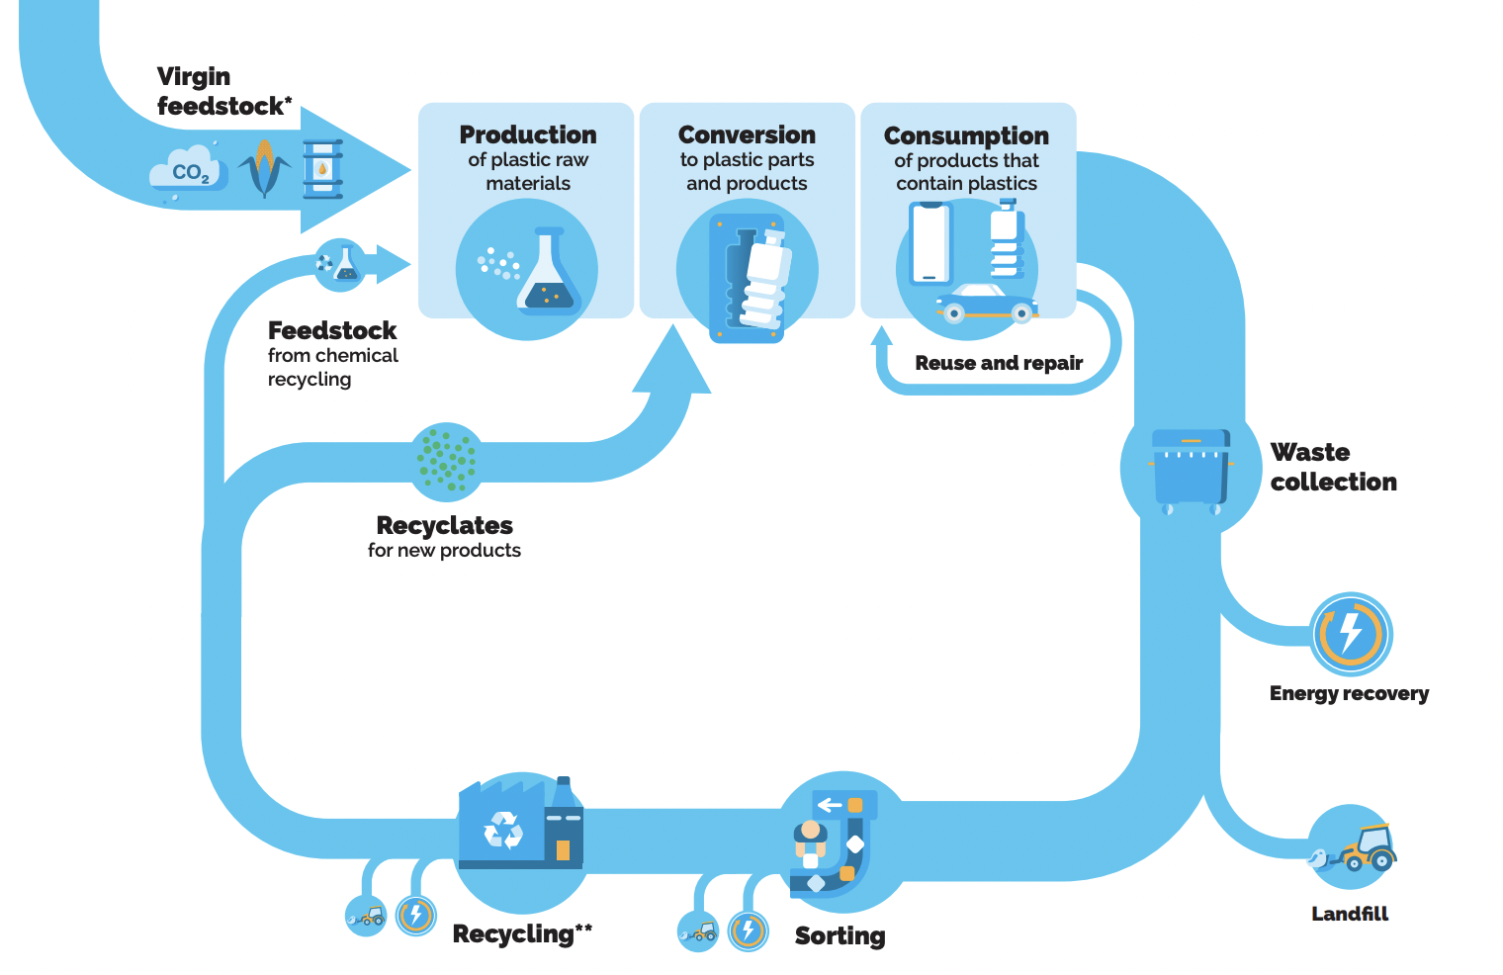
ТЕМА 3: КРЪГОВА ИКОНОМИКА ЗА ПЛАСТМАСАТА
Image from: Plastics Europe - Association of plastic manufacturers (2021). THE CIRCULAR ECONOMY FOR PLASTICS. pag. 9 Brussel, Belgium. https://plasticseurope.org/wp-content/uploads/2021/10/20191206-Circular-Economy-Study.pdf

Slide 26
ТЕМА 3: КРЪГОВА ИКОНОМИКА ЗА ПЛАСТМАСАТА
Създаването на кръгова икономика за пластмасите е от решаващо значение за опазването на живота на животните, хората и целите екосистеми. За да се постигне това обаче, трябва да се предприемат определени действия:
първо трябва да се работи върху дизайна на пластмасовите продукти. Много от тях съдържат оцветители или допълнителни продукти, които не позволяват рециклирането им. Ето защо компаниите, които произвеждат пластмасови продукти, трябва да стандартизират видовете използвани пластмаси, за да увеличат максимално възможността за тяхното рециклиране.
потребителите следва да участват активно в прехода към кръгова икономика, например като подкрепят най-"устойчивите" и "зелени" марки, информират се и рециклират правилно.
производителите трябва да премахнат ненужната пластмаса от предметите, които произвеждат, особено от опаковките. Потребителите също могат в известен смисъл да "премахнат ненужната пластмаса", като купуват алтернативи, изработени от други материали.
правителствата трябва да улеснят прехода към кръгова икономика в сектора на пластмасите и законодателно да стандартизират правилата за изхвърляне или рециклиране на пластмаси.

Slide 27
Тема 3: полезни връзки
За да научите повече за кръговата икономика за пластмаси:
Plastics Europe - Асоциация на производителите на пластмаси (2021 г.). КРЪГОВАТА ИКОНОМИКА ЗА ПЛАСТМАСИТЕ. Брюксел, Белгия. https://plasticseurope.org/wp-content/uploads/2021/10/20191206-Circular-Economy-Study.pdf
PACE - Платформа за ускоряване на кръговата икономика (n.d.). Програма за пластмасите. https://pacecircular.org/action-agenda/plastics
Фондация "Елън Макартър" (n.d.). Решението на кръговата икономика за замърсяването с пластмаса. Perspective on 'Breaking the Plastic Wave' study (Перспективи на проучването "Преодоляване на пластмасовата вълна") - уебсайт на фондация Ellen MacArthur. https://plastics.ellenmacarthurfoundation.org/breaking-the-plastic-wave-perspective?gclid=CjwKCAjwmJeYBhAwEiwAXlg0AX3AKzFiuooiSYJ7PTaMqJH5-MCLokaRTyJtFojfVZKe8IlzJKOwnBoC1ZcQAvD_BwE

Slide 28
Заключение
Съществуват много различни видове пластмаси, които се използват за направата на много от предметите, които използваме ежедневно. В зависимост от вида на полимера пластмасите могат да имат различни характеристики и да подлежат или да не подлежат на рециклиране. Проблемът с пластмасите, и особено с пластмасите за еднократна употреба, е, че те се рециклират само частично, а по-голямата част от тях се озовават на сметищата, в инсинераторите или в околната среда. Ето защо ЕС, държавите, някои компании и потребителите предприемат мерки за борба с използването на пластмаси за еднократна употреба и за максимално увеличаване на тяхното рециклиране.
Следвайки тази посока, някои експерти започнаха да говорят за кръгова икономика за пластмасите, т.е. за повелите на кръговата икономика, приети за този сектор. Целта е да се произвеждат по-малко отпадъци, да се намали въздействието върху околната среда, да се рециклира повече и да се увеличи веригата на стойността на този материал.

